Slide 1
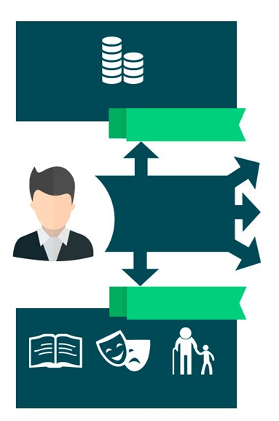
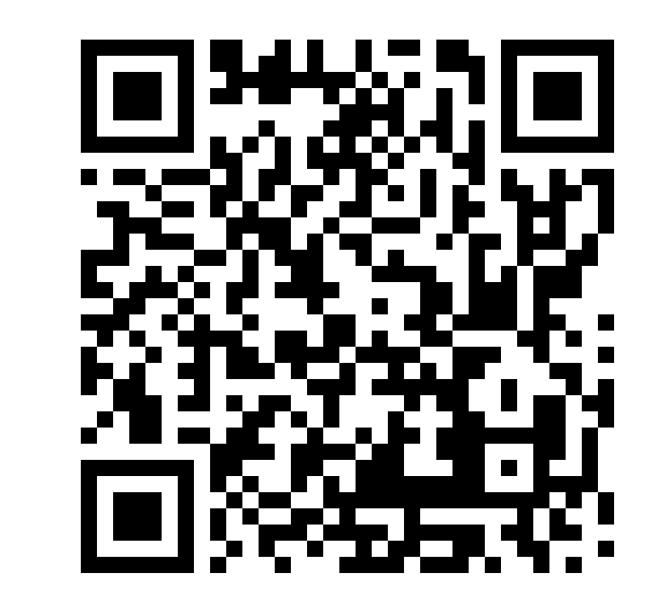
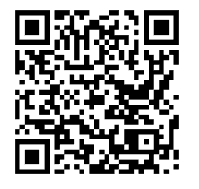
ОНЛАЙН -ГОЛОСОВАНИЯ
НАЛОГ НА ДОХОДЫ ФИЗИЧЕСКИХ ЛИЦ
КАК
НАЛОГОПЛАТЕЛЬЩИК
ПУБЛИЧНЫЕ СЛУШАНИЯ
УЧАСТИЕ
ГРАЖДАНИНА
В БЮДЖЕТНОМ
ПРОЦЕССЕ
Возможности влияния гражданина на состав расходов проекта бюджета города
КАК ПОЛУЧАТЕЛЬ
СОЦИАЛЬНЫХ ГАРАНТИЙ,
МУНИЦИПАЛЬНЫХ УСЛУГ
ИНИЦИАТИВНЫЕ ПРОЕКТЫ
ОБРАЗОВАНИЕ
КУЛЬТУРА
СОЦИАЛЬНЫЕ
ЛЬГОТЫ
СПОРТ

